Slide 1
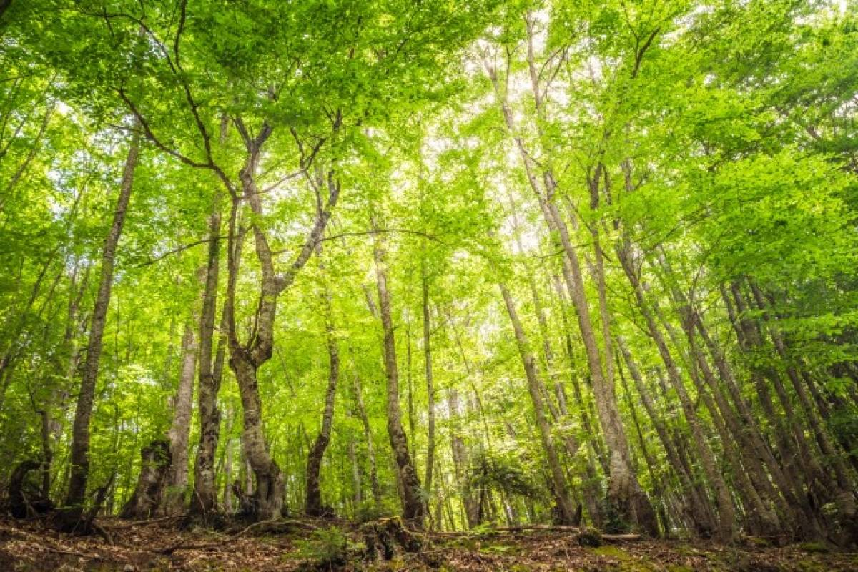
EXPLORACION DEL MEDIO NATURAL EN EL PREESCOLAR

Slide 2
Recursos naturales
Se denominan recursos naturales a aquellos bienes materiales y servicios que proporciona la naturaleza sin alteración por parte del ser humano
Recursos inagotables
Los recursos naturales inagotables son aquellos que no se extinguen, terminan o gastan con el uso ni con el paso del tiempo
RECURSOS RENOVABLES
Recurso renovable se considera todo aquel recurso natural que puede regenerarse naturalmente a velocidades superiores a las de su consumo por parte del ser humano
Recursos no renovables o irrenovables
Los recursos naturales no renovables existen en cantidades determinadas, no pueden aumentar con el paso del tiempo. Ejemplos de recursos naturales no renovables son el petróleo, los minerales, los metales y el gas natural. La cantidad disponible de los recursos naturales no renovables es un stock, que va disminuyendo con su uso.

